Slide 1
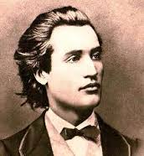
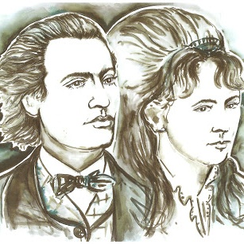
Proiect didactic la literatura română
Mihai Eminescu,
poezia „Sara pe deal”.
Poezia dorului de dragoste

Slide 2
Tipul lecției: de receptare a textului liric.
Strategia didactică:
metode și procedee: dialog autentic, lectură expresivă, demonstrație didactică, conversație euristică, descoperire inductivă, problematizarea.
mijloace didactice: manual, tablouri, citate, înregistrare video: Tudor Gheorghe romanța „Sara pe deal”, vitrina de cărți „Poezia erotică eminesciană”.

Slide 3
Obiective de referință:
Cultivarea receptivității literar-artistice;
Întrebuințarea vocabularului adecvat temei.

Slide 4
Obiective operaționale:
să citească expresiv poezia;
să descopere tema, structura;
să sesizeze frumosul cuvântului;
să descopere spațiile de prezentare ale poeziei;
să descopere viziunea poetului asupra iubirii;
să găsească figurile de stil și să descopere rolul lor în poezie;
să descopere comuniunea omului cu natura;
dezvoltarea capacităților de cunoaștere artistică.

Slide 5
Scenariul didactic
Actualizarea cunoștințelor elevilor.
Conversație euristică (dialog autentic):
Care este istoricul apariției poeziei „Atât de fragidă”.
Care este semnificația titlului?
Care este tema poeziei ?
Comentariul poeziei.
Elevii vor citi și vor comenta câte o strofă din poezia „Atât de fragidă”.
Recitarea poeziei memorizate acasă.
Generalizarea temei studiate.

Slide 6
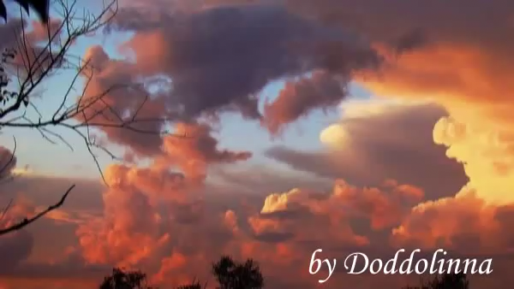
Anunțarea temei noi.
Audierea romanței „Sara pe deal”, interpret Tudor Gheorghe.

Slide 7
Prezentarea planului de analiză a poeziei „Sara pe deal”.
Poezia – o idilă cu puternice note de pastel.
Spațiile de prezentare ale celor descrise în poezie.
Figurile de stil. Rolul lor.
Versificația.

Slide 8
Vocabular:
fragedă – gingașă;
bucium – instrument muzical de suflat foarte lung;
rustic – ca la țară;
toacă – placă de lemn, metal pe care se bate cu 2 ciocane pentru a anunța slujba.

Slide 9
Lectura poeziei „Sara pe deal”
Sara pe deal buciumul sună cu jale, Turmele-l urc, stele le scapără-n cale, Apele plâng, clar izvorând în fântâne; Sub un salcâm, dragă, m-astepți tu pe mine.
Luna pe cer trece-asa sfântă si clară, Ochii tăi mari caută-n frunza cea rară, Stelele nasc umezi pe bolta senină, Pieptul de dor, fruntea de gânduri ți-e plină.
Nourii curg, raze-a lor șiruri despică, Streșine vechi casele-n luna ridică, Scârțâie-n vânt cumpăna de la fântână, Valea-i în fum, fluiere murmură-n stână.
Și osteniți oameni cu coasa-n spinare Vin de la câmp; toaca răsună mai tare, Clopotul vechi împle cu glasul lui sara, Sufletul meu arde-n iubire ca para.
Ah! în curând satul în vale-amuțește; Ah! în curând pasul-mi spre tine grăbește: Lângă salcâm sta-vom noi noaptea întreagă, Ore întregi spune-ți-voi cât îmi ești de dragă.
Ne-om răzima capetele-unul de altul Și surâzând vom adormi sub înaltul, Vechiul salcâm. - Astfel de noapte bogată, Cine pe ea n-ar da viața lui toată?

Slide 10
Problematizarea:
Demonstrați că poezia e un pastel.
De ce poezia este o idilă ?
În câte spații sunt prezentate cele descrise în poezie ?
Exemplificați prin fragmente din text.
Găsiți strofa în care e descris culmea fericirii celor doi îndrăgostiți, faceți comentariul.
Descoperiți comuniunea omului cu natura.

Slide 11
Găseșete figurile de stil și demonstrează care este rolul lor în poezie.

Slide 12
Versificația:
Precizați măsura, felul rimei, ritmul primei strofe.

Slide 13
Consolidarea cunoștințelor.
Elevii vor face o discuție pe baza proiectelor prezentate de 1-2 elevi referitoare la poezia „Sara pe deal”.
Ce sentimente v-au trezit cântecul „Sara pe deal” ?

Slide 14
Atelierul de creație.
Folosește-ți imaginația!
Explică semnificația titlului.
Descoperă tema poeziei.

Slide 15
Temă pentru acasă.
De memorizat poezia „Sara pe deal”.
De făcut analiza literară a poeziei.
De scris o compunere scurtă pe tema „Ce este dragostea?”.

